Slide 1
Тест 8.1

Slide 2
Важным условием своевременного принятия необходимых мер по защите населения от поражающих факторов чрезвычайных ситуаций в мирное и военное время является…
Интуиция
Прогнозирование
Оповещение
Постоянная готовность
Планирование
1
2
1

Slide 3
Доведение до органов управления, сил и средств РСЧС, а также населения сигналов оповещения и информации о чрезвычайной ситуации и порядке действий в создавшихся условиях – это …
Интуиция
Прогнозирование
Оповещение
Постоянная готовность
Планирование
1
2
2

Slide 4
Как расшифровать аббревиатуру РСЧС?
Перечислите уровни управления РСЧС
1
2
3

Slide 5
в районах размещения химически опасных объектов
в районах размещения ядерно и радиационно опасных объектов
Чему равен радиус зоны действия локальных систем оповещения (км):
1
2
4

Slide 6
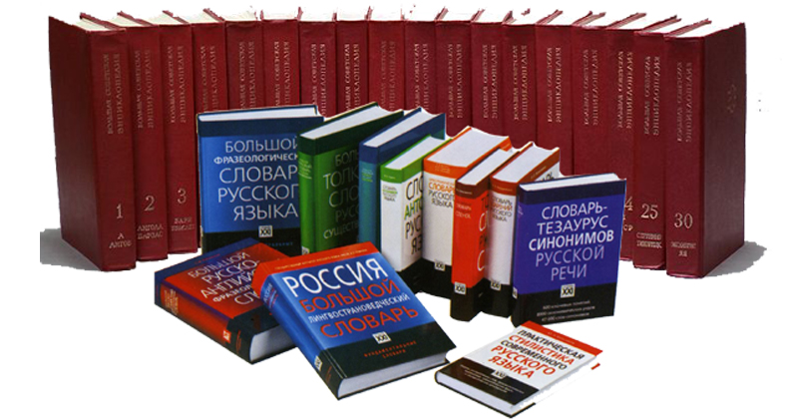
На каких языках записаны заранее разработанные органами управления ГОЧС типовые тексты информации для населения в чрезвычайных ситуациях на магнитные носители?
1
2
5

Slide 8
1 вариант |  | 2 вариант
C | 1 | C
C | 2 | C
Единая государственная система предупреждения и ликвидации чрезвычайных ситуаций | 3 | федеральный, межрегиональный, территориальный, муниципальный, объектовый
5 | 4 | 2,5
русский и национальный | 5 | русский и национальный

